Slide 1






L’utilisation des traces GPS et de Smartphones
by IT4PME
Anniversaire Chaire IDFM
11 Février 2019
Julie Chrétien | julie.chretien@enpc.fr
Florent Le Nechet | florent.lenechet@u-pem.fr
Laurent Proulhac | laurent.proulhac@enpc.fr

Slide 2
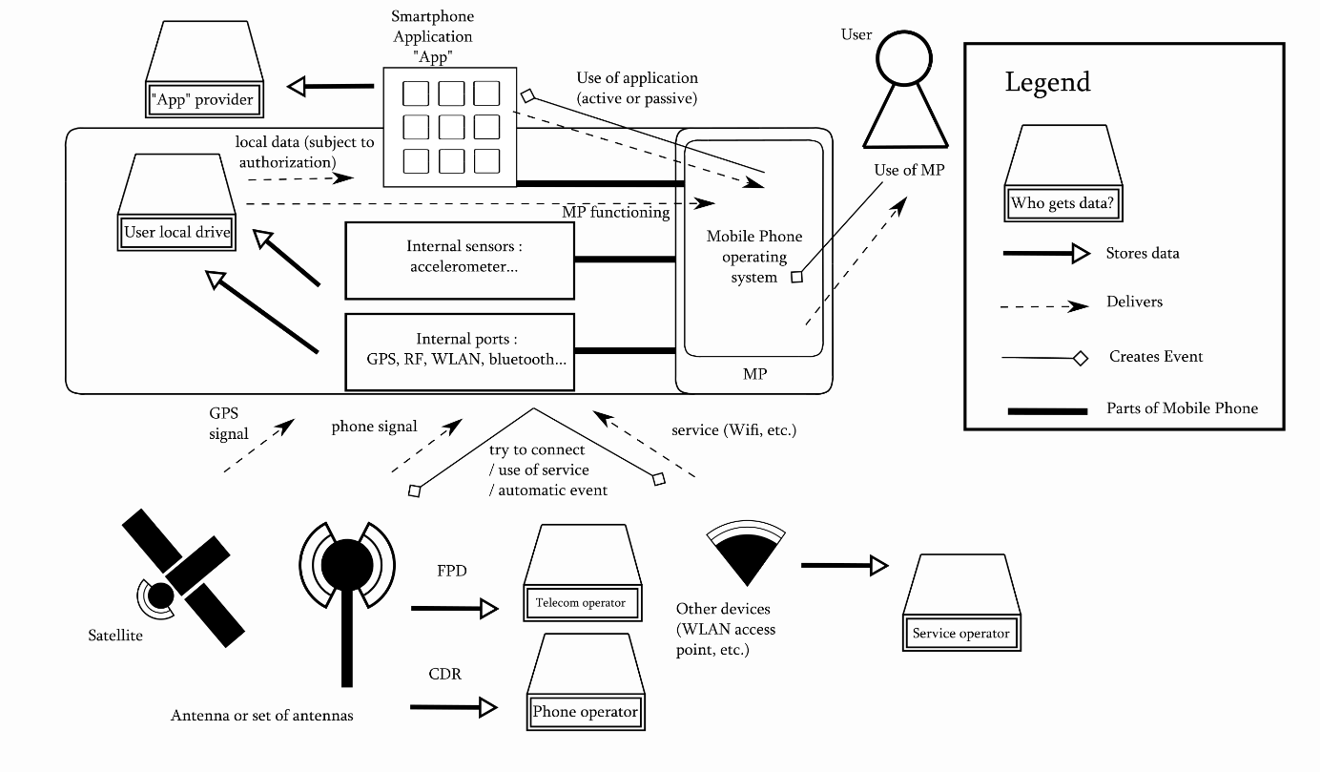
De quoi parle-t-on? – données de « tracking » issues d’applications
Les téléphones alimentent beaucoup de bases de données internes et externes au téléphone…
Les applications smartphone peuvent combiner différents signaux
Importance de la notion d’ « événément »
Taux de possession de smartphone chez les 14-69 ans : 83% (CREDOC, 2017)
Source : Chrétien et al., 2018

Slide 3
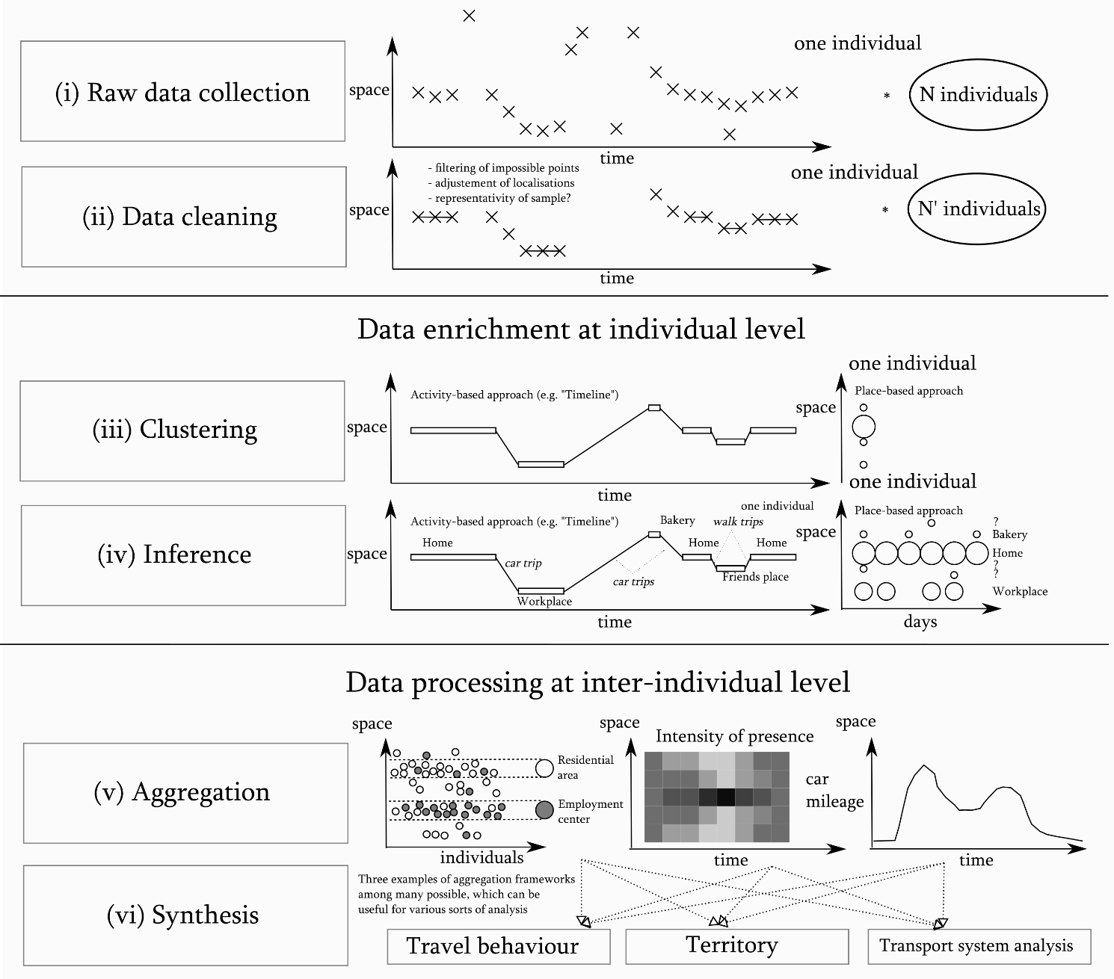
De quoi parle-t-on? – « Timeline »
La start up IT4PME (F. Lainée) et l’ENPC (F. Leurent) sont partenaraires au sein d’un projet de recherche « FUI Geolytics »
Cette recherche se place en aval des premiers enrichissements effectués par IT4PME (mode de transport)
3000 téléphones, 1 million de points, 1 mois de données, début 2018
Source : Chrétien et al., 2018

Slide 4
Applications des données de téléphonie mobilité
Analyse des comportements de mobilité
  Régularité du comportement de voyage
  Mobilité des non-résidents
  Liens entre mobilité physique, mobilité virtuelle et réseaux sociaux
Analyse territoriale
  Présence dans l'espace et le temps
  Détection d'objets géographiques: centralités, limites de villes, réseaux de villes
  Inférence des fonctions urbaines
Analyse du système de transport
  La caractérisation du trafic des éléments de transport: gares, segments et qualité de service
  Caractérisation de la demande par Origine-Destination
  Management du système de transport

Slide 5
Applications des données de téléphonie mobilité
Attrait et enjeux spécifiques aux données issues d’applications smartphone :
  Combiner précision Wifi GPS Antenne
  Données « tous modes »
  Longitudinalité de l’information
  Question de la masse de données
  Ajout d’informations autres que géolocalisation (ex. accéléromètre)
  Acceptabilité par le développeur d’application / l’utilisateur
  Défis techniques
Extrait de Chrétien, J., Le Néchet, F., Leurent F., Yin B. (2018). Using mobile phone to observe and understand mobility behaviour, territories and transport usage. In, "Urban mobility and the smartphone, transportation, travel behaviour and public policy" by Aguilera, A. and Boutueil, V. (dir), Elsevier, 224 p.
  (revue de littérature environ 80 articles étudiés)

Slide 6
Context
Comparaison des données CDR / d’applications de recherché / d’applications commerciales
 | CDR / FPD | Research apps | Commercial tracking apps
Contrôle de la représentativité | non | oui | non
Taille de l’échantillon | ~millions | ~centaines | ~milliers / centaines de milliers
Précision temporelle | faible | haut | haut
Précision spatiale | faible | haut | haut
Caractéristiques individuelles | non | oui | non
Durée de suivi | années | mois/ années | années
Notes:
Challenge: know nothing of population of data
Specificities of privately owned datasets of medium size (not super-large, but not small and controled)

Slide 7
Données
Données testées:
la base “Geolytics”
Issue de 2 applications smartphone :
  Application “Geo4cast” (recherche d’itinéraire)
  Autre application grand public
Théorie :
  Géolocalisation (ou “évènement”) toutes les 3 minutes
  Prend la meilleure source de localisation: wifi>GPS>antenne
Réalité :
  Gens éteignent leur téléphone
  Téléphones donnent location seulement quand en mouvement
  Manque de données en sous-sol
Moy.: 420 pts/pers, med.: 223 pts/pers (14 pts/jours/pers)
Filtrage : garde individus avec au moins 7 jours dotés de 5 points ou plus ➔ restent ~1900 individus

Slide 8
Objectifs et plan de travail
Objectives
Objectifs | Plan de travail
Evaluer la représentativité du jeu de données du point de vue des “masses” (lieu de residence, etc.) | Etape 1 : identifier lieu de residence et lieu de travail
Inférer les trajets domicile-travail en cherchant un algorithme “optimal” | Etape 2 : identifier les trajets domicile-travail
Evaluer la représentativité du jeu de données du point de vue des mobilités (Enquête Globale Transport, 2010) | Etape 3 : comparaison avec l’Enquête Globale de Transport
Tester l’apport de telles données pour l’analyse de la mobilité (longitudinalité) | Etape 4 : Etudier des phénomènes qui ne peuvent pas être appréhendés avec les enquêtes classiques

Slide 9
Données
Base test : caractéristiques
Theorie :
  Géolocalisation toutes les 3 minutes
Réalité :
  Gens éteignent leur telephone
  Les OS (Apple, Samsung) interagissent différemment avec les applications de tracking
  Téléphones donnent location seulement quand en mouvement
  Manque de données en sous-sol
  …
Moyenne de la base “brute”: 420 pts/pers, med.: 223 pts/pers
  (14 pts/jours/pers)

Slide 10
Données de comparaison
Data
 | EGT 2010 | ENTD 2009 | Recensement 2012
Type de données de mobilité | Une journée de déplacement (semaine) | Un jour de semaine et un jour de weekend | Trajets domicile-travail
Nombre d’individus en Île-de-France | 35175 | ? | Exhaustif
Filtres appliqués lors de l’étude | Limités aux 12-69 ans | Limités aux 12-69 ans | Limité aux gens qui travaillent hors de leur commune

Slide 11
Etape 1
Inférence du lieu d’habitation et du lieu de travail
Notes:
Ajuster cette section à ce qui a été vu depuis Tartu (verifier compatibilité avec fichier .odt)

Slide 12
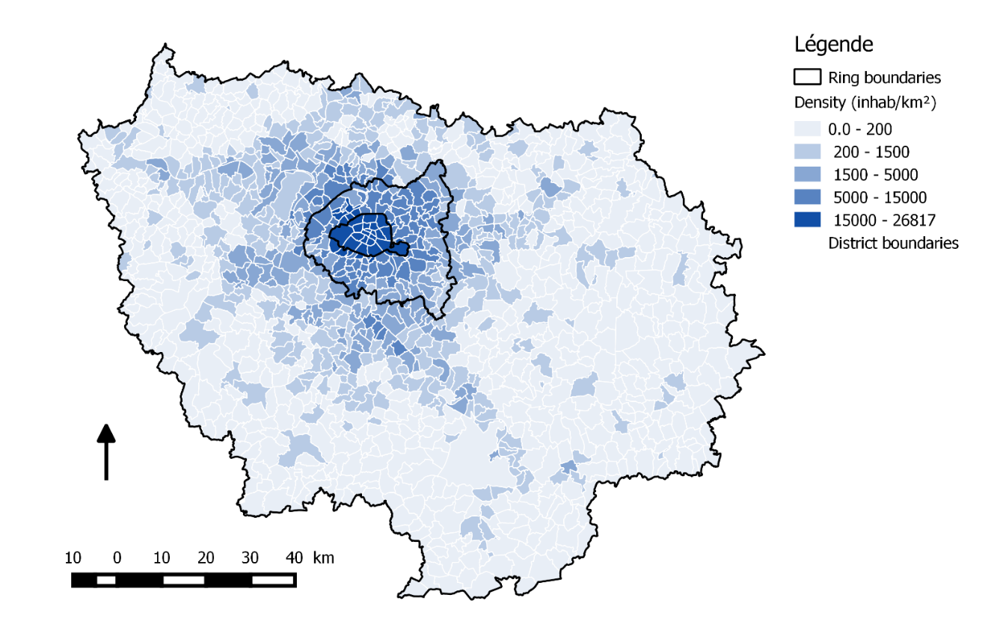
Districts and “rings” in the Parisian Metropolitan Area
Home and work inference: data treatment
Inferring individual “clusters”
Points enriched with district information and other stable information
Aggregate successive points in same district
For each individual:
- list of districts where has been
- moments when has been there
~1200 districts
Average area of a district: 9.4 km²
Notes:
Approach by district instead of having a first step of clustering, used a “cell” approach
Do and Gatica-Perez (2014)

Slide 13
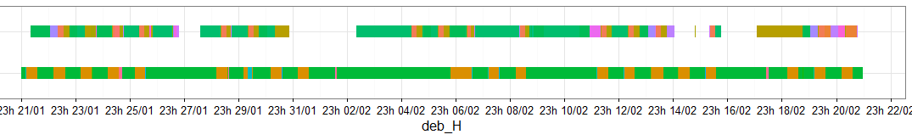
Home and work inference: data treatment
Inférer des “clusters” individuels
Agrégation des points successifs dans la même commune
Points enrichis du code de la commune où se trouve
Bases avec pour chaque individu
- liste des communes où s’est trouvé
- moments où s’y est trouvé
Résultat : « emploi du temps » de l’individu
Exemple de deux emplois du temps d’individus distincts
Couleur différente = commune différente
➔ Jeu : à quelle couleur correspond le domicile ? Le lieu de travail ?
Notes:
Approach by district instead of having a first step of clustering, used a “cell” approach
Do and Gatica-Perez (2014)

Slide 14
Etiqueter les clusters : algorithme
Home and work inference: data treatment
For each individual:
- list of districts where has been
- moments when has been there
Night =
9PM-9AM
Infer: district where most present at night
Infer: district where most present on office hours
Office hours =
8AM-8PM, Monday-friday
Districts candidate for residence of individual
Districts candidate for workplace of individual
Filtering:
Must have been present >= X% of days
Filtering:
present >= Y% of days and Z hours per day present
X = 40%
Y = 40%
Z = 4h
Places of residence
Workplaces
Inspired from:
Kung et al. (2014), Alexander et al. (2015), Çolak et al. (2015), Picornell et al. (2015), Toole et al. (2015), Phithakkitnukoon et al. (2017)
Filtering:
exclude individuals where resid=wk
“Clusters”
Notes:
Remplacer par un truc plus simple ?

Slide 15
Les stocks de lieu de residence sont approximativement retrouvés, pas pour les lieux emplois
Home and work inference: Results
Home | French Census | Geolytics | Différence
Paris | 23% | 19% | 4 pts
Inner ring | 40% | 34% | 6 pts
Outer ring | 37% | 47% | 10 pts
Work | French Census | Geolytics | Différence
Paris | 32% | 56% | 24 pts
Inner ring | 38% | 32% | 6 pts
Outer ring | 28% | 12% | 16 pts
French Census (2012)
People working outside district of residence
Geolytics
(n = 506 devices)
Cluster filtering: x=40%, y=40%

Slide 16
Répartition des origines destination laisse à désirer
Home and work inference: Results
French Census (2012)
Geolytics
(n = 506 devices)
Work Home | Paris | Inner ring | Outer ring
Paris | 16% | 6% | 1%
Inner ring | 12% | 24% | 4%
Outer ring | 6% | 8% | 23%
Work Home | Paris | Inner ring | Outer ring
Paris | 11% | 7% | 1%
Inner ring | 20% | 12% | 2%
Outer ring | 25% | 13% | 9%
People working outside district of residence
Cluster filtering: x=40%, y=40%
Représentativité des OD laisse à désirer
  On étudie les indicateurs OD par OD

Slide 17
Etape 2
Inférer les déplacements

Slide 18
Workflow
Method
Points
infer
infer
Individual clusters
(home and work, district level)
Trips
merge
Déplacements étiquetés
(domicile, travail, autre)
→Calibrer l’algorithme des déplacements sur le domicile-travail

Slide 19
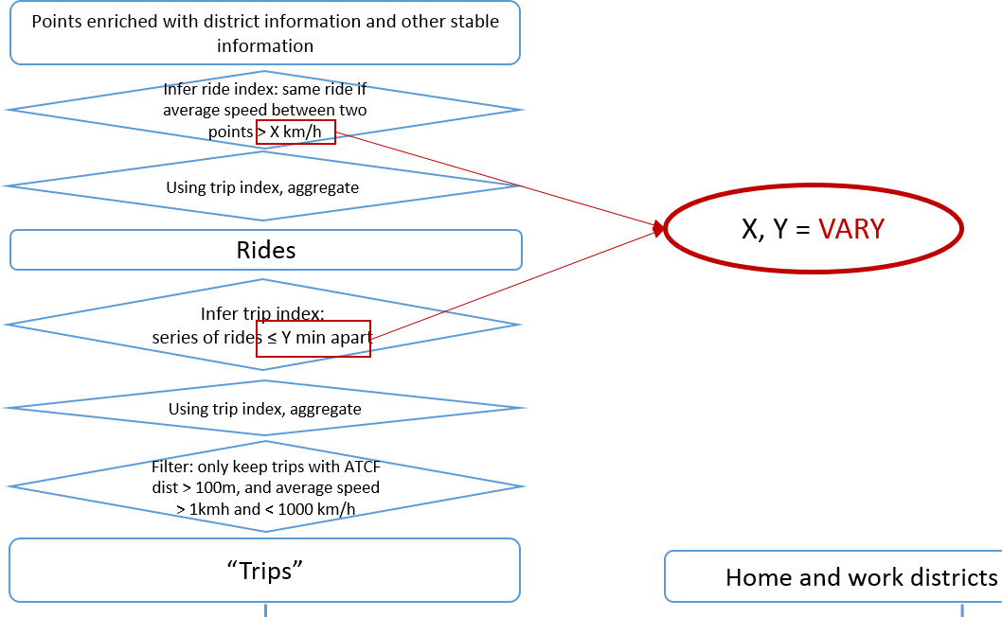
Inférer les déplacements: algorithme à deux paramètres
Trip inference: Data treatment
X : vitesse entre deux points
Y : temps immobile entre deux trajets
Exclure déplacements dont :
- Durée >12h
- Durée <1 min
- portée/durée <1 km/h
- Portée/durée >1000 km/h
- Distance <100m

Slide 20
Calibration des paramètres (méthode)
Commute inference: validation and selection
Indicator with most variability: time 15%-150% (whereas distance: 0%-10%)
Example: Calculate time (by OD), norm L2
Home -> Work | Trip-based (5, 3, 20) | EGT
Paris -> Paris | 16.5 | 31.8
Paris -> Inner Ring | 33.6 | 45.4
Paris -> Outer Ring | 52.8 | 62.2
Inner Ring -> Paris | 29.8 | 47.1
Inner Ring -> Inner Ring | 33 | 41
Inner Ring -> Outer Ring | 42.6 | 48.7
Outer Ring -> Paris | 37.5 | 68
Outer Ring -> Inner Ring | 45.8 | 59.5
Outer Ring -> Outer Ring | 28 | 32.3
Norm L2 | 45 | /

Slide 21
Etape 3
Comparaison avec l’Enquête Globale de Transport

Slide 22
Comparaison des temps de trajets par OD(minutes)
(H->W only)
Results
EGT 2010
Geolytics
Work Home | Paris | Inner ring | Outer ring
Paris | 32 | 45 | 62
Inner ring | 47 | 41 | 49
Outer ring | 68 | 60 | 32
Trip-based algorithm
Work Home | Paris | Inner ring | Outer ring
Paris | 25 | 44 | NA
Inner ring | 42 | 43 | NA
Outer ring | 46 | 54 | 37
Comparaison des distances de trajets(km)
(H->W only)
Work Home | Paris | Inner ring | Outer ring
Paris | 4.0 | 8.0 | 22.3
Inner ring | 8.8 | 7.7 | 16.2
Outer ring | 23.8 | 18.2 | 11.1
Work Home | Paris | Inner ring | Outer ring
Paris | 3.2 | 8.0 | NA
Inner ring | 8.8 | 8.0 | NA
Outer ring | 24.6 | 17.4 | 9.2

Slide 23
Comparaison des parts modales (%)
(H->W only)
Results
%train (pas métro!) parmi les modes identifié
EGT 2010
Geolytics
Trip-based algorithm
Work Home | Paris | Inner ring | Outer ring
Paris | 4% | 31% | 55%
Inner ring | 40% | 18% | 22%
Outer ring | 81% | 42% | 6%
Work Home | Paris | Inner ring | Outer ring
Paris | 0% | 18% | NA
Inner ring | 38% | 17% | NA
Outer ring | 84% | 40% | 13%
EGT 2010
Geolytics
%voiture (idem)
Trip-based algorithm
Work Home | Paris | Inner ring | Outer ring
Paris | 7% | 21% | 33%
Inner ring | 18% | 44% | 69%
Outer ring | 15% | 51% | 77%
Work Home | Paris | Inner ring | Outer ring
Paris | 12% | 23% | NA
Inner ring | 17% | 30% | NA
Outer ring | 7% | 25% | 58%

Slide 24
Etape 4
Application à des variables indisponibles dans les EMD
Notes:
À ajuster ce qui a été fait depuis Tartu

Slide 25
Rares données sur les activités de loisirs “courtes”
Les loisirs
Une demande d’information sur les loisirs :
Une part croissante de notre mobilité y est liée
Compréhension nécessaire aux “Activity-based models”
Limites de « l’offre » :
Etudes de mobilité portent sur les « grands » loisirs (tourisme, séjours)
Rareté des études sur la mobilité quotidienne non contrainte
Difficultés à étudier les loisirs hors tourisme avec les EMD :
Fréquence hebdomadaire ou mensuelle
Hétérogénéité inter et intra-individuelle des activités
Notes:
Small loss of data between location-based and trip-based → gain insight by comparison to CDR
Enough people for whom identify large regularity that we could actually see patterns

Slide 26
Focus sur activités du soir à l’extérieur (ASE)
Les loisirs
Loisirs = ASE = activités :
Où les gens sont arrivés entre 19h et 22h
Où ils sont restés entre 30 minutes et 4h30
Filtrage
Individus dont la commune de résidence a été identifiée en Île-de-France
➔ ~1200 individus
Comparaison avec EGT 2010, individus entre 12 et 69 ans
Part de la population ayant fait un ASE en semaine :
EGT 2010 : 8%
Géolytics : 9,5%

Slide 27
Récurrence des lieux de LSE dans le temps
Les loisirs
Les gens sont plus aventureux quand ils ne travaillent pas le lendemain
Uniquement individus ayant réalisé au moins 2 ASE dans le mois
Notes:
Small loss of data between location-based and trip-based → gain insight by comparison to CDR
Enough people for whom identify large regularity that we could actually see patterns

Slide 28
Loisirs de semaine et excursions le weekend
-> Cumul ou compensation ?
Excursions le weekend
Hypothèse sens commun :
« on n’a que 24h/ jours et 7 jours / semaine » -> compensation
Hypothèse Bourdieu et littérature sur la consommation de loisirs :
« plus on fait de loisirs, plus on fait de loisirs » -> cumul
Notes:
Small loss of data between location-based and trip-based → gain insight by comparison to CDR
Enough people for whom identify large regularity that we could actually see patterns

Slide 29
Identifier des “excursions” le weekend
Excursions du weekend
Gens sont en « excursion » si ils ont été absent de leur département de résidence de minuit à 9h du matin la nuit du samedi au dimanche (hors trou dans les données)
Filtres : idem que pour ASE
Vacances scolaires
60 % des individus n’ont fait aucune excursion dans le mois

Slide 30
Forte correlation entre ASE en semaine et excursions
Excursions le weekend
p = 2E-05

Slide 31
Variabilité des trajets domicile-travail
Résultats
Trajets domicile-travail au niveau communal avec au moins 10 individus concernés

Slide 32
Focus sur 7 smartphones effectuant la liaison Versailles > Paris : variabilité des trajets domicile-travail

Slide 33
Focus sur 2 smartphone effectuant cette même liaison… selon le mode!

Slide 34
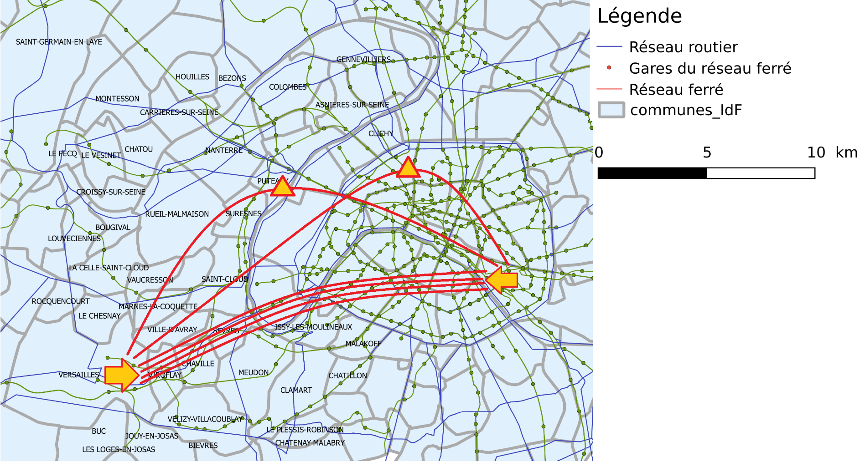
Diversité des trajets « retour »

Slide 35
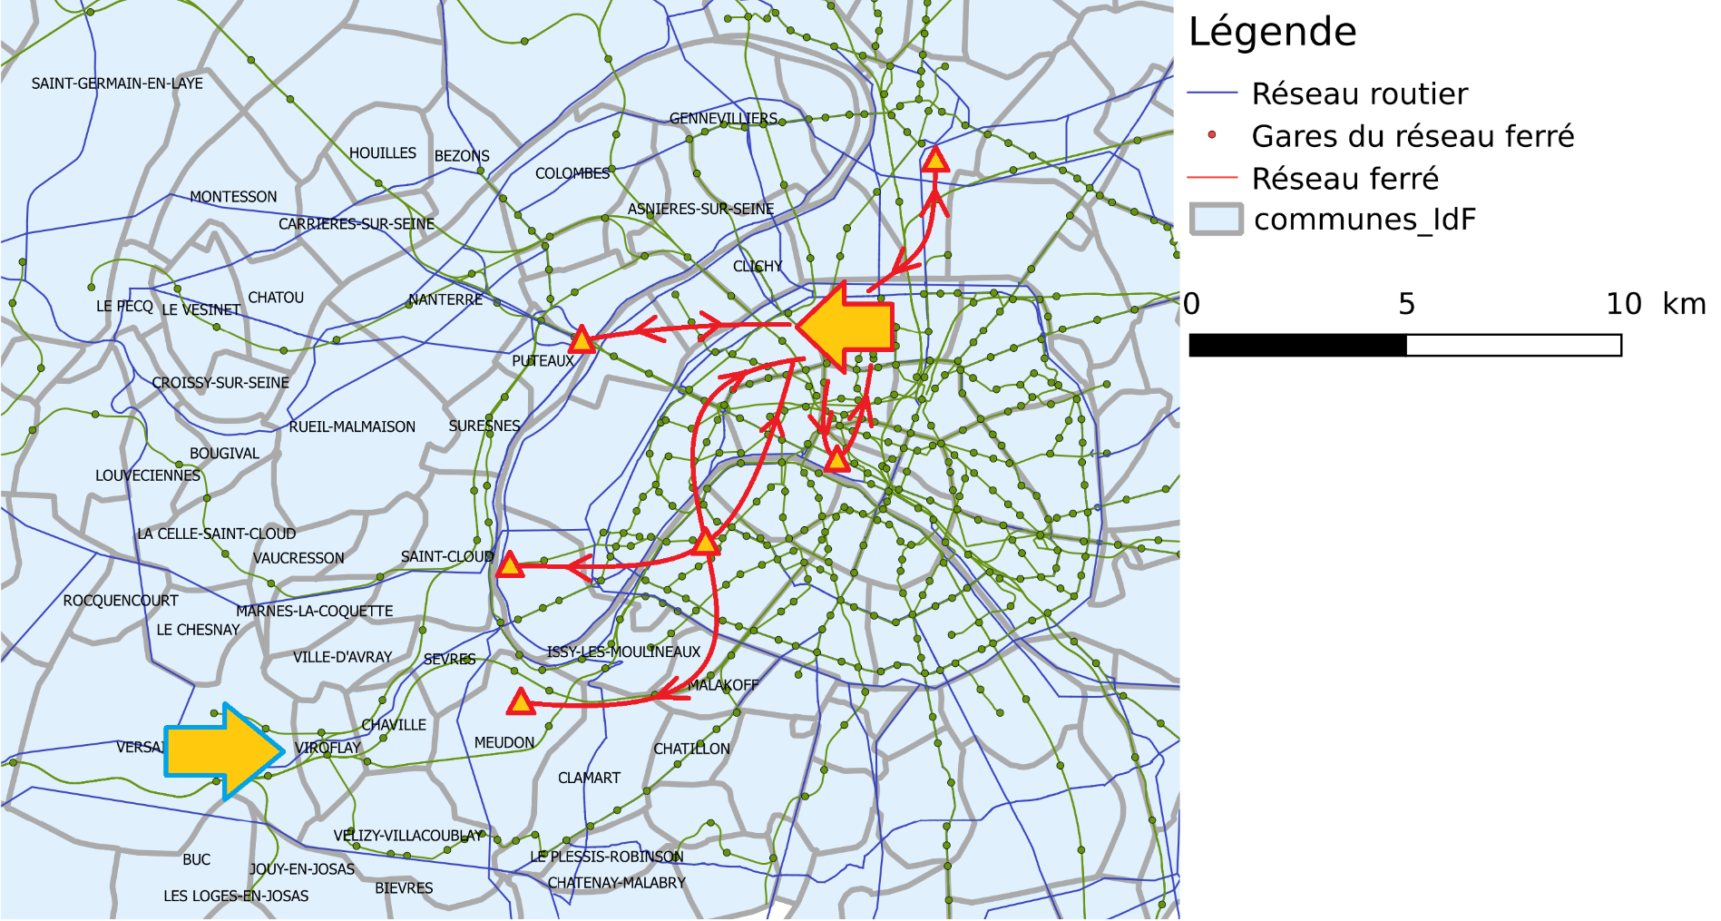
Identification de chaînes de déplacement plus complexes

Slide 36
Conclusion / discussion : des données qui sont…
Sont sémantiquement « pauvres » (pas d’information sur les utilisateurs)
Sont produites selon des processus non orientés vers l’analyse de la mobilité
  Besoin d’inférer le mode de transport (certains points dur par exemple bus vs voiture?)
  Besoin d’inférer lieu de résidence et lieu d’emploi, moins facilement les autres motifs d’activité
  Inférer les caractéristiques individuelles est un enjeu actuel de la littérature scientifique
… mais ont d’autres propriétés qui peuvent les rendre utiles pour l’analyse de la mobilité
  Comportement longitudinal
  Variation interjournalière des pratiques de mobilité
Les données issues de cette recherche…
  Ne peuvent pas être utilisées directement pour estimer des matrices OD
  Reproduisent correctement certains indicateurs classiques pour certaines OD agrégées
  Montrent un potentiel de cas de « massification » de ce type de données
  Posent des questions éthiques sur le tracking personnel (De Montjoye et al., 2014)

Slide 37
Merci de votre attention
Julie Chrétien | julie.chretien@enpc.fr
Florent Le Nechet | florent.lenechet@u-pem.fr
Laurent Prouhlac | laurent.proulhac@enpc.fr

Slide 38
Inferring commutes: trip-based algorithm
(trip index inference algorithm)
Are two successive rides part of the same trip ?
Time between rides
≤ Z
Same Trip
> Z
Same Trip
> Ys
Time between rides
≤ Yt
Average speed between rides
≤ Ys
Different Trip
> Yt
Different Trip
Note : a ride may be composed of only one point

Slide 39
Pre-treatment of points
Points
(“raw”: modes inferred, IT4PME)
Filtering:
exclude points < X m from surrounding
X = 10 m
Filtered points
Enrich : assign districts (i.e. French “communes”) to each point (100 if outside France)
Points enriched with district information
Y = 5 min
Infer IndexRide_id:
series of pts <=Y min apart with same mode
Infer Plage_id: series of points in the same district
Points enriched with district information and other stable information

Slide 40
Validation and selection
Commute inference
Calculate distance (by OD), norm L2
Choosing “best” algorithm of each kind:
Location-based
(time at home/ work: 120’)
Trip-based (speed = 3 km/h)
Gap time (min) Pause (min) | 20 | 30 | 40 | 60
5 | 43 | 42 | 40 | 38
10 | 34 | 34 | 32 | 31
15 | 28 | 28 | 27 | 27
20 | / | 26 | 25 | 26
 |  | Gap between locations (min)
 |  | 120 | 180 | 240
Offset (min) | 0 | 75 | 63 | 52
 | 20 | 29 | 24 | 32
 | 25 | 22 | 24 | 39
 | 30 | 23 | 31 | 48

